Slide 1
Finpro MBD Kelompok 14
IC VALIDATOR
Christian Hadiwijaya
Fadhlureza Sebastian
Gerardin Nabil Zulhian
Shafwan Hasyim

Slide 2
INTRODUCTION
Integrated Circuit (IC) sulit dideteksi kerusakannya karena tidak selalu tampak secara fisik, dan pengujian langsung dalam rangkaian berisiko merusak komponen lain.
Untuk mengatasi hal ini, dirancang alat IC Validator berbasis ATmega328P yang dapat menguji IC D Flip-Flop secara mandiri. Alat ini mengatur input (D dan Clock), membaca output (Q), lalu membandingkan hasilnya dengan logika ideal. Hasil ditampilkan melalui buzzer sebagai indikator fungsi IC.

Slide 3
IMPLEMENTASI
Implementasi pada Hardware dan Skematik.
Komponen yang dibutuhkan:
Arduino Uno
Breadboard
Buzzer
LCD
Kabel Jumper
Button

Slide 4
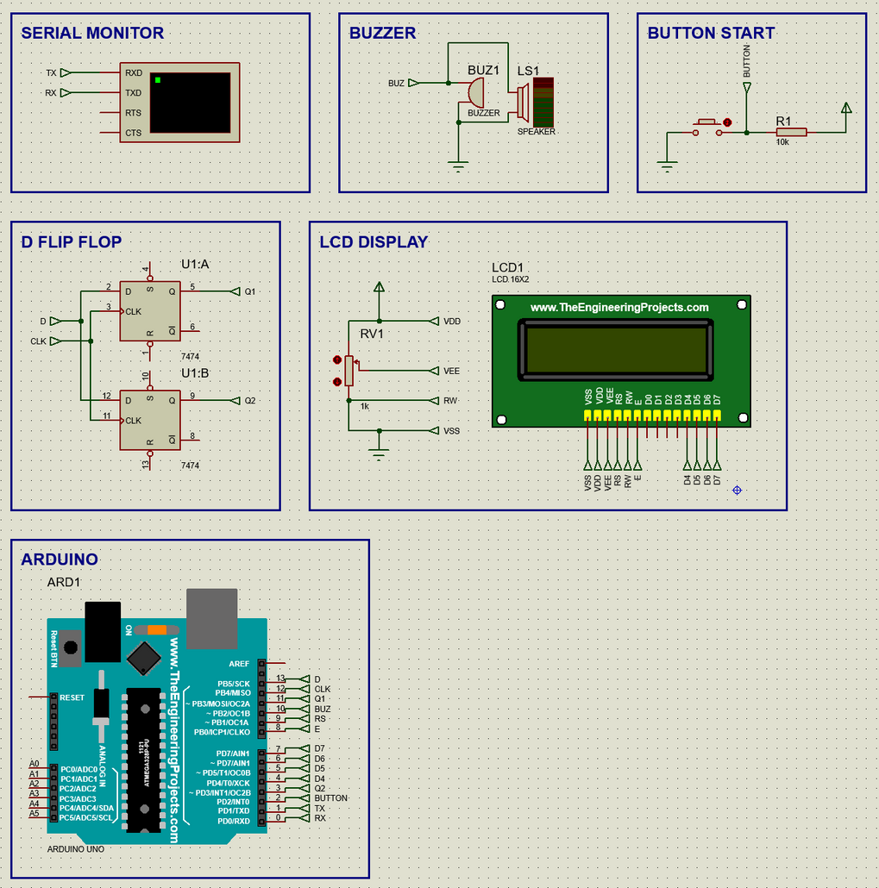
SKEMATIK

Slide 5
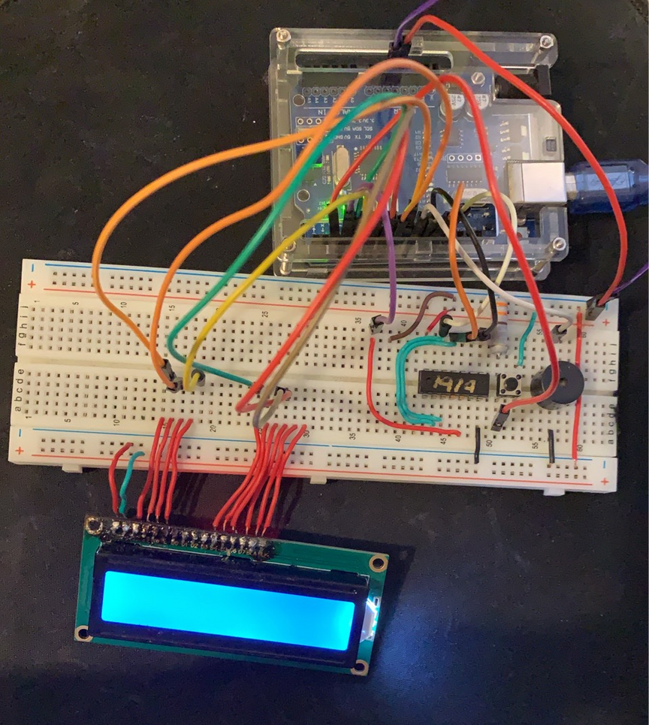
HARDWARE

Slide 6
SOFTWARE
IC_CHECKER: Mengatur inisialisasi pin dan memproses logika pengujian IC.
Interrupt: Menangani interrupt eksternal INT0 saat tombol ditekan untuk memicu pengujian otomatis.
LCD: Mengelola tampilan hasil pengujian ("OK" atau "FAULTY!") melalui LCD 16x2 menggunakan mode 4-bit.
Serial: Mengirimkan hasil pengujian ke terminal melalui komunikasi UART.
Delay: Menyediakan fungsi-fungsi delay untuk mengatur jeda waktu antarproses.

Slide 7
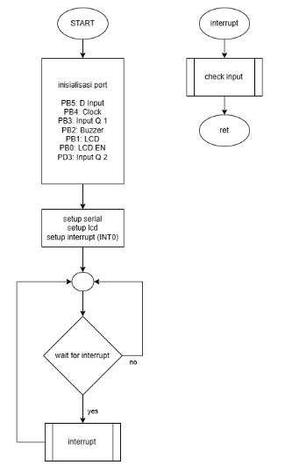
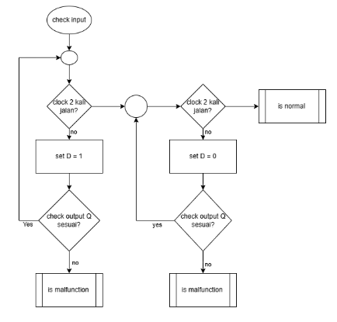
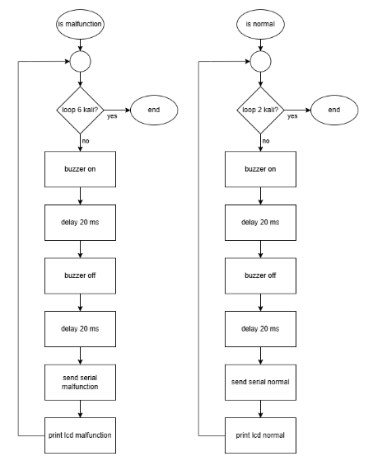
FLOWCHART

Slide 8
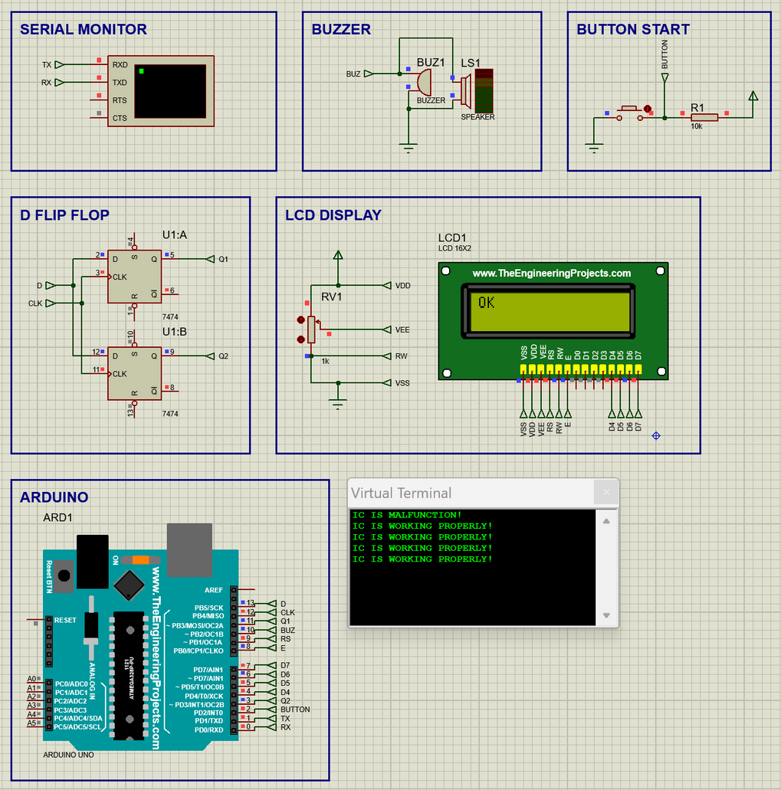
HASIL

Slide 9
THANK YOU

